Slide 1
Projekt OP VK č. CZ.1.07/1.5.00/34.0420
Šablony Mendelova střední škola, Nový Jičín
název materiálu:
Základní pojmy ze statistiky
VY_42_INOVACE_TY01_0218
Autor: Marie Vraná
Rok vydání: 2013
Tento projekt je spolufinancován ESF a státním rozpočtem ČR. Byl uskutečněn z prostředků projektu OP VK. Materiály jsou určeny pro bezplatné používání pro potřeby výuky a vzdělávání na všech typech škol a školských zařízení. Jakékoliv další využití podléhá Autorskému zákonu. Materiál je publikován pod licencí Creative Commons – Uveďte autora - Neužívejte komerčně - Nezasahujte do díla 3.0 Česko.

Slide 2
Co je statistika (a není to nuda!!!)
Statistika
zkoumá společenské, přírodní i technické jevy na dostatečně rozsáhlých souborech případů a
hledá ty vlastnosti a jevy, které se projevují teprve v souboru případů, nikoliv na jednotlivých případech.

Slide 3
?
Kde se můžeme setkat se statistikou?
Uveďte příklady využití statistiky.

Slide 5
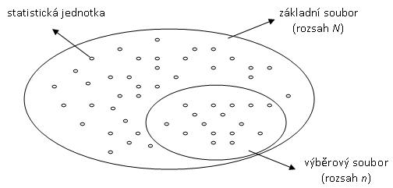
Statistický soubor a jednotka
Statistický soubor
soubor osob, věcí, událostí, časových období,….
Statistické jednotky
jednotlivé prvky statistického souboru

Slide 6
?
Najděte příklady statistických souborů, se kterými se můžete setkat.
Je možné ve vaší třídě provést nějaké statistické šetření?
Co by bylo možné zkoumat?

Slide 7
Statistický soubor
Statistický soubor
Statistická jednotka
výkaz lékaře o výskytu chřipky v jeho obvodu
přehled o nehodách v daném roce
výkaz mezd v daném podniku
jeden pacient s chřipkou u lékaře
jedna dopravní nehoda
měsíční mzda jednoho zaměstnance

Slide 8
Znak
vlastnost, jev, událost, kterou sledujeme
každý znak může nabývat dvou nebo více hodnot
hodnoty musí být stanoveny tak, aby byly neslučitelné a jedna musela vždy nastat

Slide 9
Příklady
Při sčítání sledujeme osoby (statistické jednotky). Jejich charakteristikami, čili statistickými znaky, jsou například: věk, národnost, pohlaví, výška, druh zaměstnání atd.

Slide 10
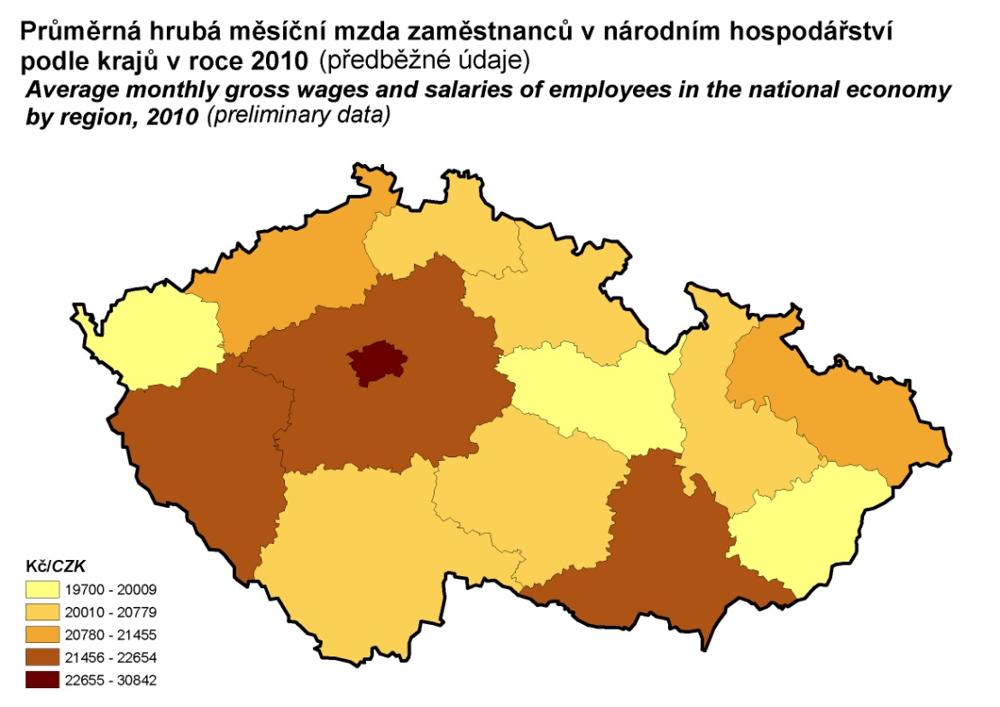
Příklady
Příkladem statistických znaků podniku může být počet zaměstnanců, odvětví ekonomické činnosti, roční obrat, příjmy či náklady, průměrná mzda atd.

Slide 11
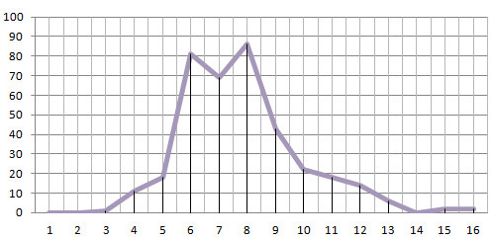
Znak
kvantitativní
kvalitativní
jeho hodnoty jsou vyjádřeny číslem
výška postavy
měsíční příjem
věk
jeho hodnoty nejsou vyjádřeny číslem, ale slovně
povolání
barva očí
nemoc

Slide 12
Znak
alternativní
nejjednodušší kvalitativní znak
nabývá pouze dvou hodnot
jev a jeho opak:
žena – muž
ano – ne
prospěl – neprospěl

Slide 13
Úlohy
1. V dokumentu Dopravní nehody vyhledejte:
rozdělení dopravních nehod podle příčiny
rozdělení dopravních nehod podle druhu
rozdělení dopravních nehod podle zavinění
počty zraněných a usmrcených osob
2. Zpracujte uvedený text do přehledných tabulek
3. Rozhodněte, zda jsou sledované znaky kvalitativní nebo kvantitativní

Slide 14
Zdroje
CALDA, Emil, DUPAČ, Václav. Matematika pro gymnázia. Kombinatorika, pravděpodobnost, statistika. Praha: Prometheus, 2006. ISBN 80-7196-147-7
Besip. Statistiky. [cit. 2013-04-22]. Dostupné z: http://www.ibesip.cz/cz/statistiky/statistiky-nehodovosti-v-ceske-republice/prehled-vyvoje-dopravnich-nehod-1993-2011
Český statistický úřad [online]. [cit. 2013-04-23].Dostupné z:
http://www.czso.cz/
Sievert. Cloud computing services. [online]. [cit. 2013-04-23]. Dostupné z:
http://www.janzitko.cz/nejpouzivanejsi-hesla-par-statistik/

